Slide 1
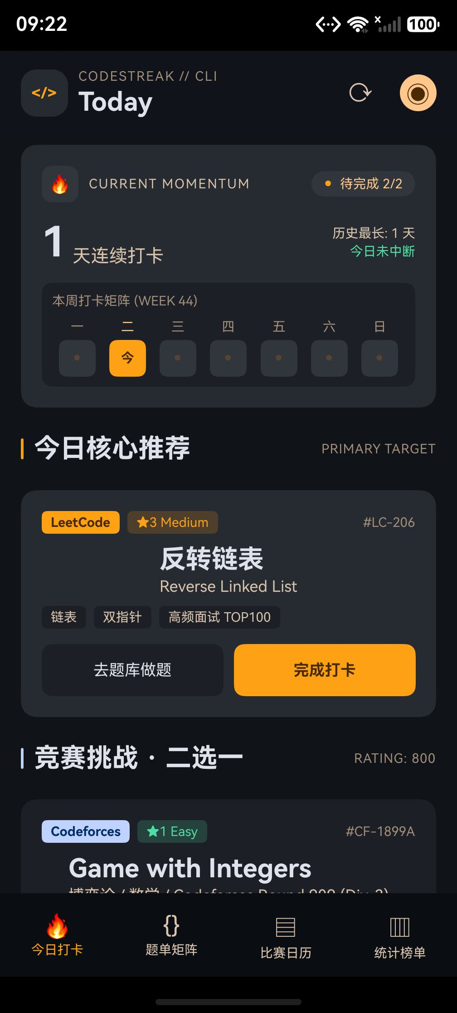
CodeStreak
把刷题变成不断裂的连胜
面向算法竞赛与求职面试的 HarmonyOS 跨平台刷题打卡与赛训助手
01
今日打卡｜每天 2 题，连胜不断
目标卡 + 竞赛挑战双入口；周矩阵、最长连胜与庆祝反馈，离线也能打卡。
02
题单矩阵｜求职 / 竞赛分开刷
双赛道、难度与平台筛选；题单卡直达官方页，进度按真实 AC 计算。
03
比赛日历｜不再错过下一场
ICPC/CCPC + Codeforces + AtCoder 真实赛程，一键跳转报名或榜单。
五平台同步：Codeforces · AtCoder · 洛谷 · 牛客 · LeetCode
首页：今日打卡 + 连胜 + 双目标
Notes:
【开场】各位老师、同学好，我是余翔宇。我介绍的项目叫 CodeStreak，一个跑在 HarmonyOS 上的跨平台刷题打卡应用。
【产品问题】我们刷题通常散在 Codeforces、AtCoder、洛谷、牛客、LeetCode 五个平台。今天做了几题、连续了几天、下一场比赛什么时候，要来回切好几个网站。CodeStreak 想把这些收在一个应用里。
【功能 1 今日打卡】每天给自己定 2 道题：目标卡算一道，竞赛挑战算一道。完成第一道，进度从 0/2 变成 1/2；第二道拉满 2/2，连续天数加一，会弹一个庆祝反馈。没有网络也能打卡，数据存在本机。
【功能 2 题单矩阵】上面可以切「求职高频」和「算法竞赛」，两条赛道的题单和题目是分开的，不会混；平台多选、难度单选；点题单卡直接打开官方题单页。
【功能 3 比赛日历】ICPC、CCPC 分站赛，加上 Codeforces 和 AtCoder 的赛程，按时间排好；点一下去报名或看榜单。
【指截图】右边是首页实机截图：当前连胜、今日进度、本周矩阵、今日推荐和竞赛挑战都在这一屏。底部五个平台就是同步范围。

Slide 2

从今天的 2 题，到可复盘的长期节奏
真实数据 · 五平台同步 · 可交付的工程质量
真实数据，拒绝演示数字
今日 AC、连续天数、热力图、难度分布全部来自本地 RDB；没有数据就展示空态，不用 0/60 或 93% 的假进度。
五平台同步，失败会重试
Codeforces / AtCoder / 洛谷 / 牛客 / LeetCode；请求节流、1/5/15 分钟退避，内置 WebView 登录保存登录态。
可交付的工程质量
90 条单元测试、87.7% 行覆盖、分层图标与隐私说明；Git 全程 Conventional Commits，已开源在 GitHub。
90
条单元测试
87.7%
行覆盖率
5
个平台同步
真实操作：打卡 → 切赛道 → 看赛程
github.com/acm910/codestreak
02 / 02
Notes:
【过渡】那它凭什么可信？看第二页。
【三条主线】第二页讲三件事：数据是不是真的、同步能不能用、工程是不是可交付。
【第 1 条 真实数据】今日 AC、连续天数、热力图、难度分布，全部从本地数据库算出来。没有数据就显示空态，不会拿 0/60、93% 这种演示数字糊弄人。这是整个项目最坚持的一点。
【第 2 条 五平台同步】五个平台都接了：公开 API 直接拉；需要登录的用内置 WebView 登录后导入。请求有节流，失败按 1 分钟、5 分钟、15 分钟退避重试，不会一直打平台接口。
【第 3 条 工程质量】90 条单元测试全部通过，行覆盖率 87.7%；分层图标、隐私说明、发布前自测报告都做了；代码用 Git 管理，已开源在 GitHub。
【指左侧动图】左边这段是真实操作：打卡、切赛道、关掉一个平台看筛选、打开比赛日历，都是模拟器实录，不是做的动画。
【指底部数字】90 条单测、87.7% 行覆盖、5 个平台同步。
【收尾】一句话：CodeStreak 不是又一个题库，而是把「每天做两题」变得看得见、接得上、断不了。谢谢大家。

